Slide 1
Таблици на едно кликване разстояние и микроданни за анализ и промяна на публични политики
Боян Захариев
ИОО-София
Конференция „По-добро сътрудничество, по-качествени данни“, 25 юни 2018 г.

Slide 2
Примери от използването на статистиката на доходите и условията на живот EU-SILC
Общодостъпните таблични данни – начини на употреба и обществено въздействие
Микроданните, причини и прогнози
Новите понятия и новият поглед към социално-икономическата реалност

Slide 3
Разширяване на достъпа до данни в табличен вид
Огромен потенциал за използване на налични административни данни
Въпреки това извадковите проучвания ще запазят значението си

Slide 4
Данни на едно кликване разстояние
Животът на достъпните таблични данни става все по-интересен
От отделни заглавия, числа и графики
До по-пространни анализи
Едновременно протича интернационализация и регионализация в търсените и коментираните данни.

Slide 5
Международните сравнения изглеждат по-интересни за националните медии и в градовете (медиите с по-квалифицирани анализатори черпят понякога данни направо от Евростат)
Сред регионалните медии има нарастващ интерес към сравнения между регионите (черпят данни основно от НСИ)
И в двата случая данните стават по-популярни, когато са коментирани.
Дори тогава често се появяват забавни недоразумения –статистиката често не е лесна за разбиране.

Slide 6
Няколко скорошни заглавия
Рискът от бедност в ЕС расте най-значимо в България и Унгария
Близо 2 млн. българи живеят под прага на бедност, с 351 лв. на месец
Неравенството в област Добрич нараства спрямо предходния наблюдаван период
Шумен на трето място в страната по броя на бедните, над 37% от хората живеят в тежки материални лишения

Slide 7
Ползване на микроданни от EU-SILC Пример със симулация на потреблението на електроенергия

Slide 8
Различни начини да се надгражда над съществуващи данни
Свързване с други данни чрез някакъв статистически метод (регресии, пространствено съвпадение)
Симулиране на допълнителни данни

Slide 9
Симулирането дава много богати възможности за използване на данните в неочаквани области.
Симулирането е подходящо, в сфери, в които се ползват нормативни описания или прогнози, базирани на известни процеси.
Такъв е случаят с потреблението на електроенергия.

Slide 10
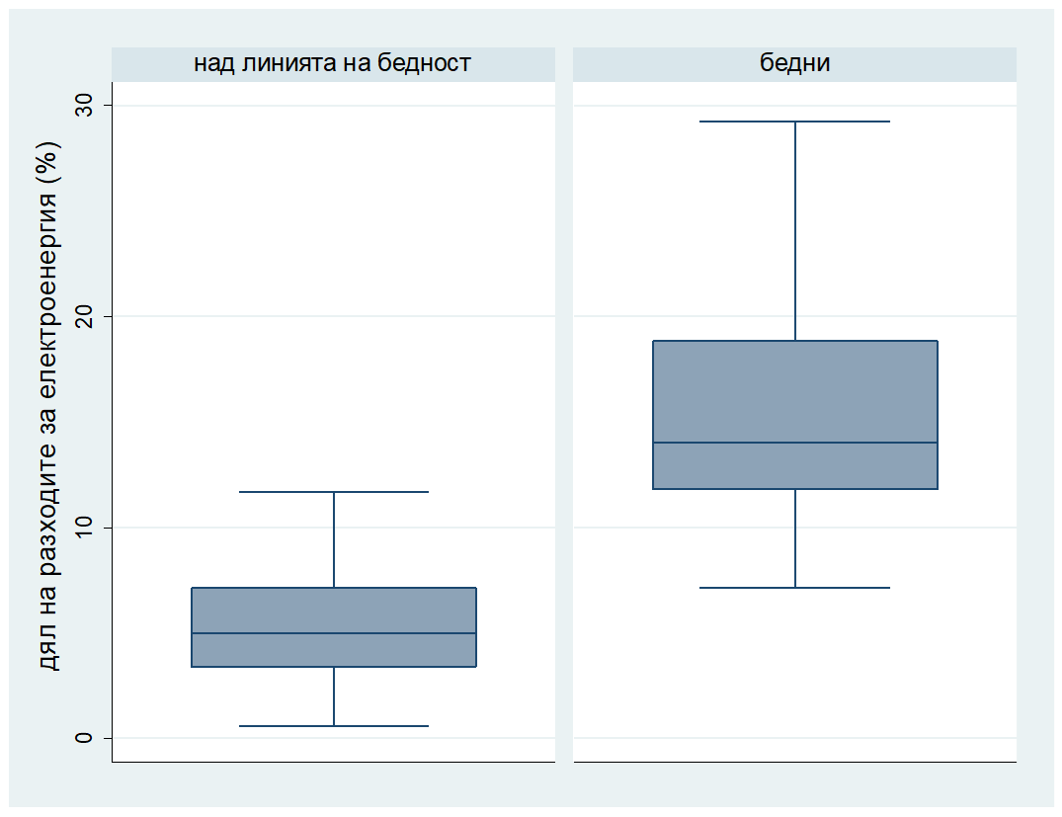

Slide 11
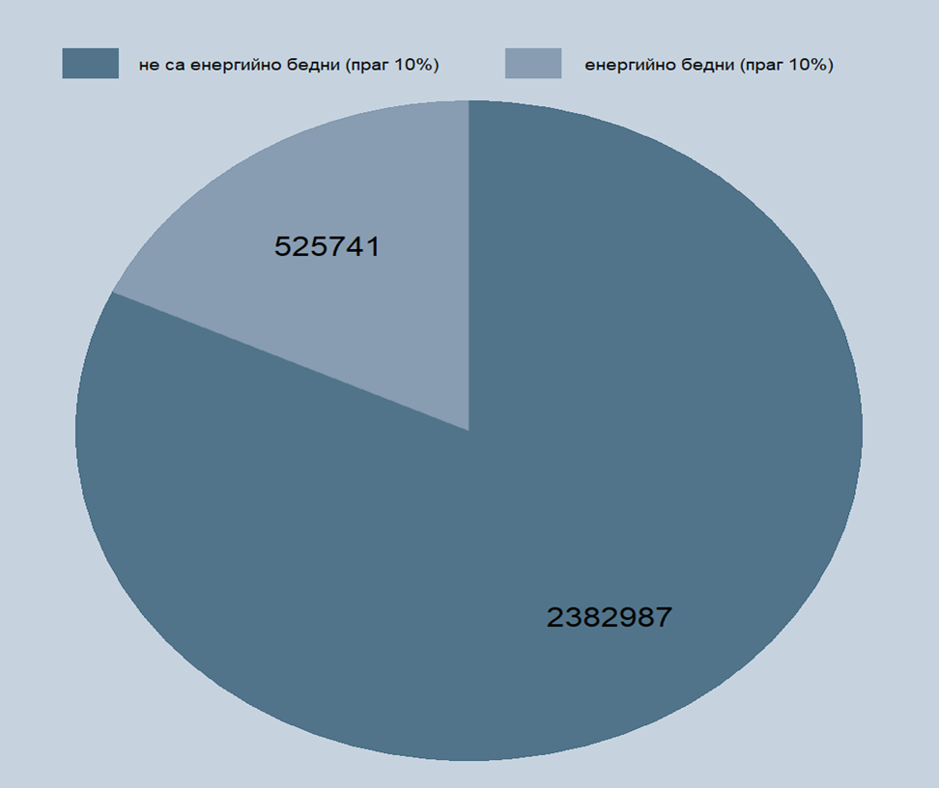

Slide 12
ДОМАКИНСТВА НА ВЪЗРАСТНИ ХОРА
Бедните самотни възрастни са особено уязвими за енергийната бедност. Симулация за 2016 г. по данни от изследване на Световната банка и ИОО-София от 2013 г.

Slide 13
Нови понятия и нови реалности

Slide 14
От бедността като недояждане към бедността като отдалеченост от центъра на обществото – риск от бедност
Невидими (преди) групи - нисък интензитет на икономическа активност
Какво трябва да нямаш, а да искаш да го имаш и да е нормално да го имаш, за да се каже, че живееш в лишения - материални лишения
Всичко това е бедност или социално изключване.
Бедността като местен феномен – регионални линии на бедност

Slide 15
Надявам се НСИ да остане все така отворен към споделяне на микроданни за научни и научно-приложни изследвания, дори да има наднационални (глобални) тенденции в обратната посока.

Slide 16
Благодаря за възможността да говоря пред Вас!
bzahariev@osi.bg

